Slide 1

Segmentez des clients d'un site e-commerce
Sarah Khomsi

Slide 2
Sommaire
Traitement des données
Nettoyage des données
Features engineering
Analyse exploratoire
Tests de modélisation
ACP
Kmeans
Classification mixte (Kmeans et CAH)
Kprototypes
Segmentation
Recommandations de fréquence

Slide 3
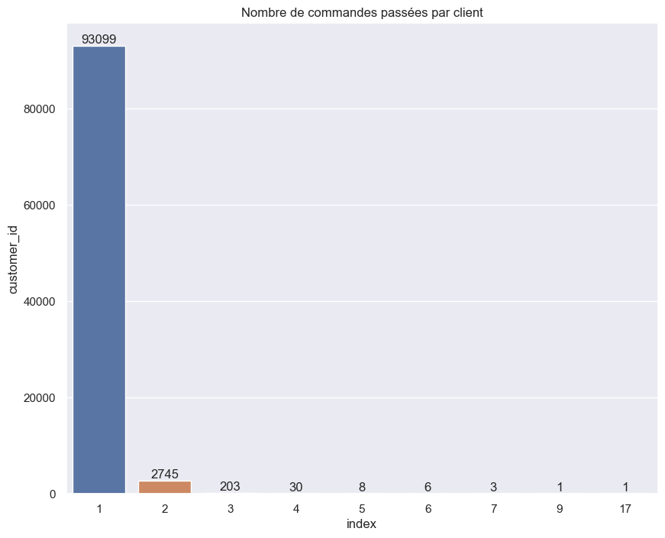
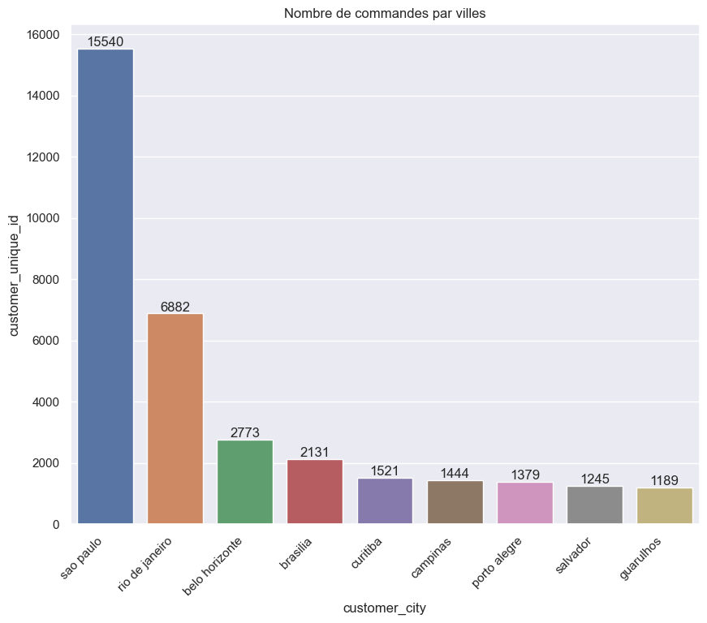
Traitement
des données
Nettoyage des données : Fichier 'olist_customers_dataset.csv'
(99441, 5) / Pas de valeurs manquantes

Slide 4
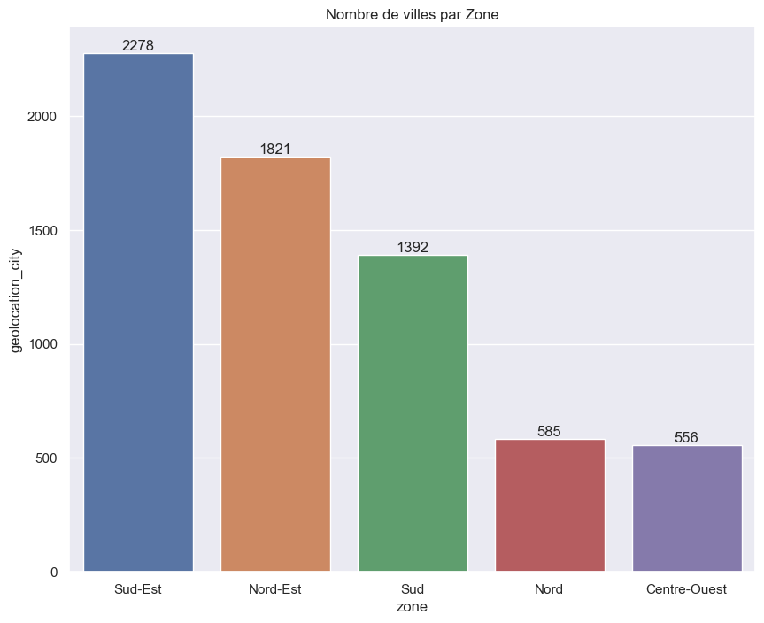
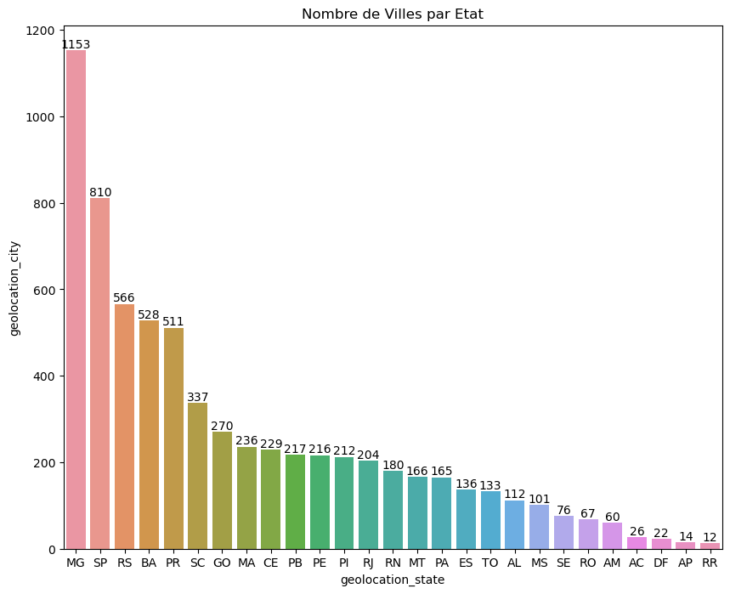
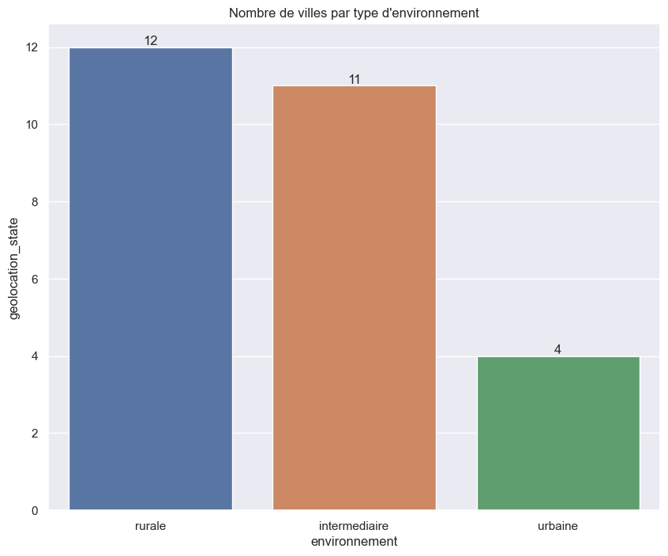
Nettoyage des données : Fichier olist_geolocation_dataset.csv'
Traitement
des données
(1 000 163, 5) / Pas de valeurs manquantes
Minas Gerais, São Paulo, Rio Grande do Sul, Bahia et Paraná sont les états qui comptent le plus de villes.
Le Brésil est découpé en 5 zones géographiques.
La Zone Sud-Est est celle qui compte le plus de villes.
Le Brésil compte peu de zones urbaines comparées aux zones rurales (12 contre 4).

Slide 5
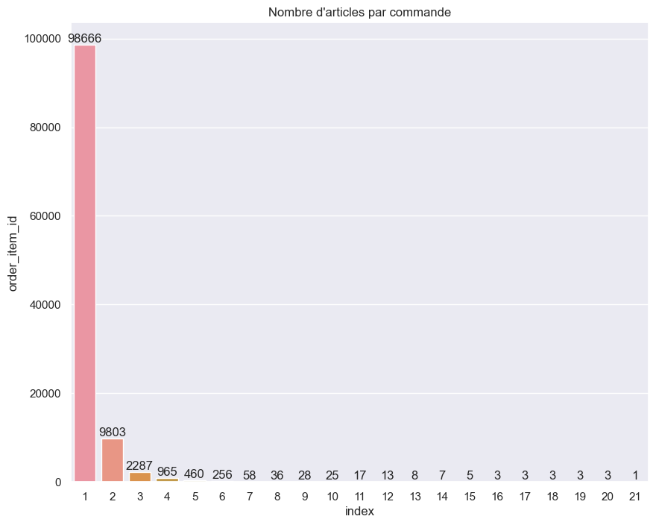
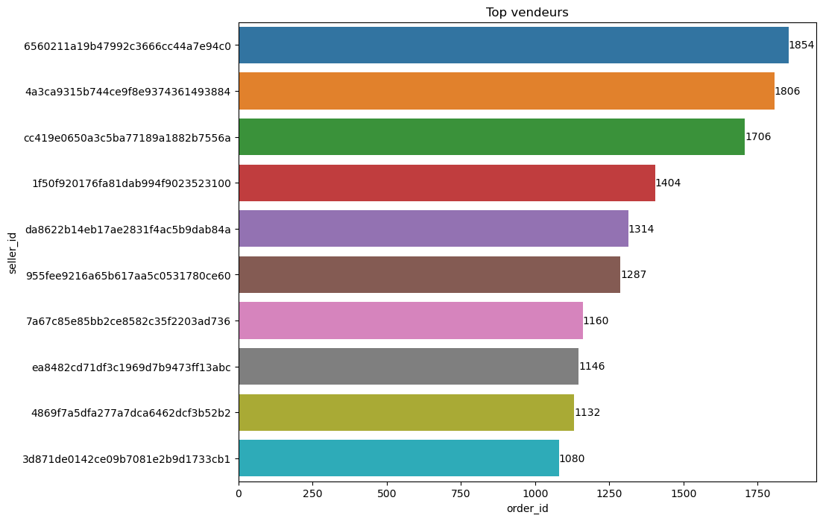
Traitement
des données
Nettoyage des données : Fichier 'olist_order_items_dataset.csv'
(112650, 7) / Pas de valeurs manquantes

Slide 6
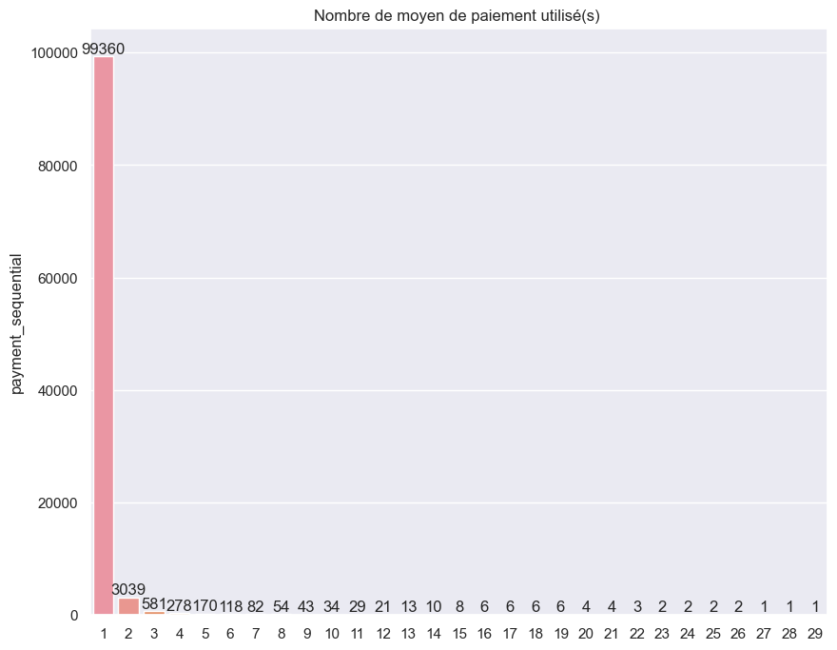
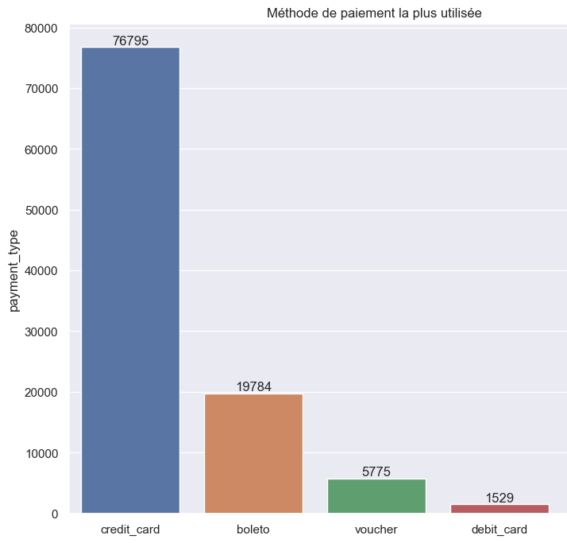
Traitement
des données
Nettoyage des données : Fichier 'olist_order_payments_dataset.csv'
(103886, 5) / Pas de valeurs manquantes

Slide 7
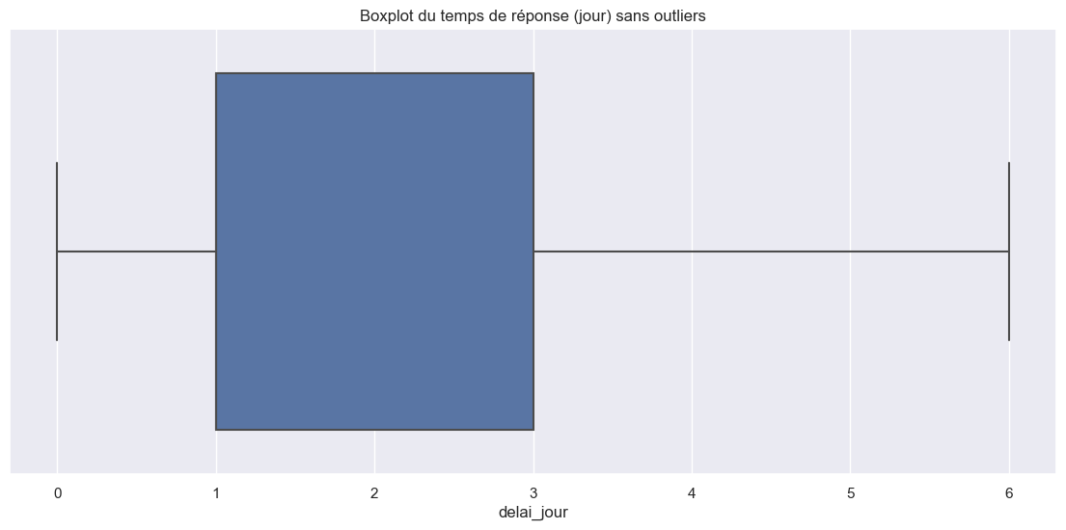
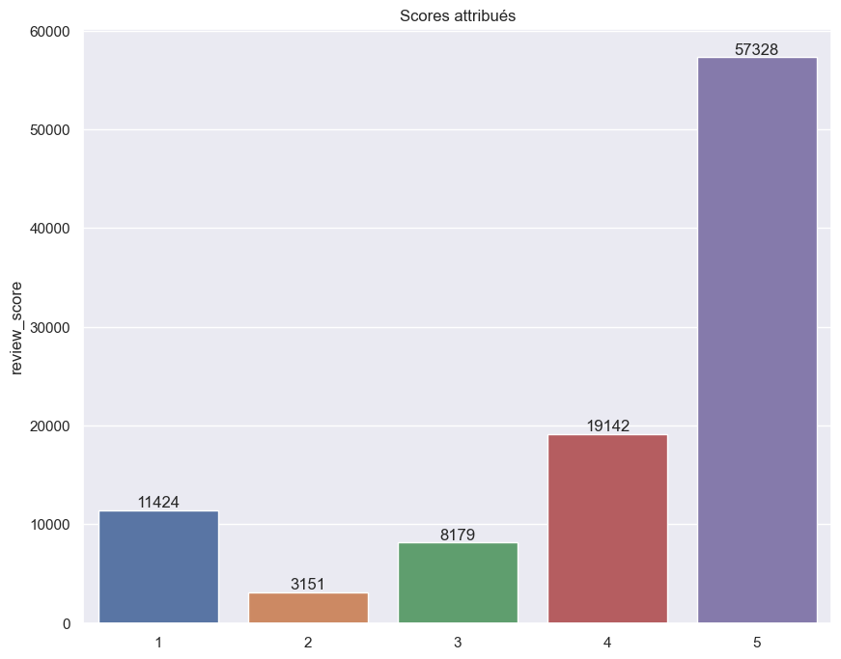
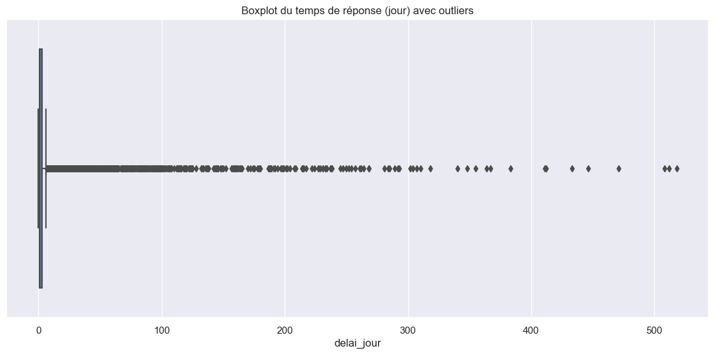
Traitement
des données
Nettoyage des données : Fichier 'olist_order_reviews_dataset.csv'
( 99224, 7)
Moyenne : 2 jours 58

Slide 8
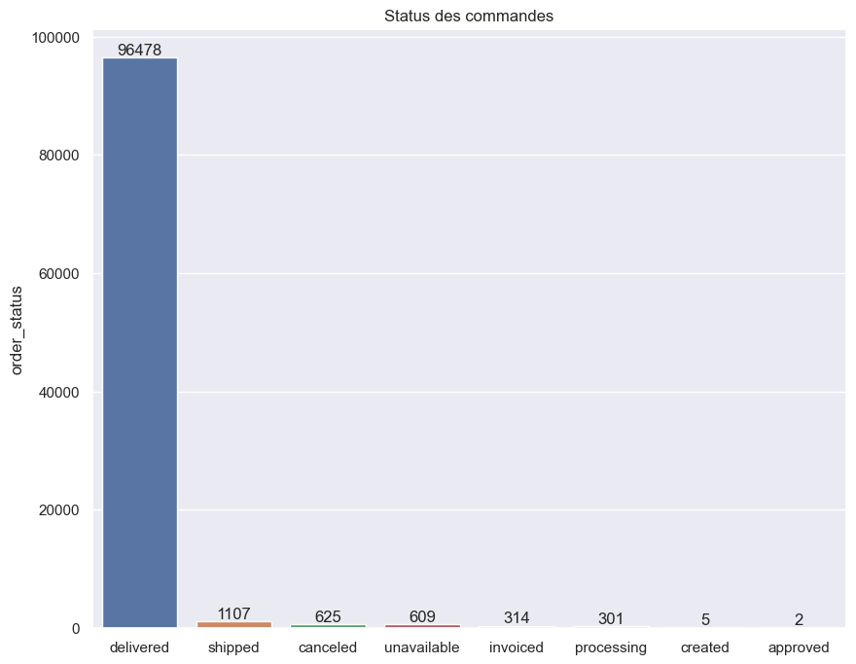
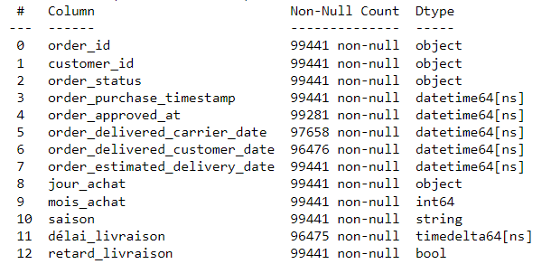
Traitement
des données
Nettoyage des données : Fichier 'olist_orders_dataset.csv'
( 99441, 8)

Slide 9
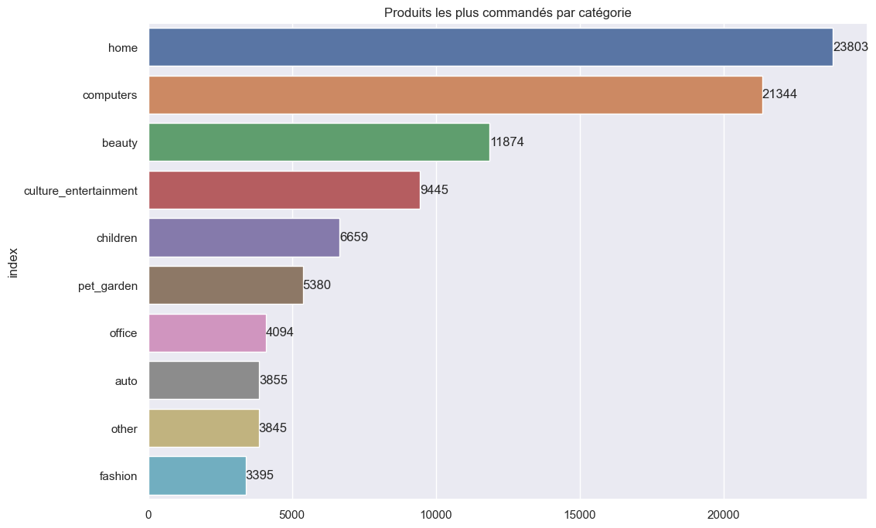
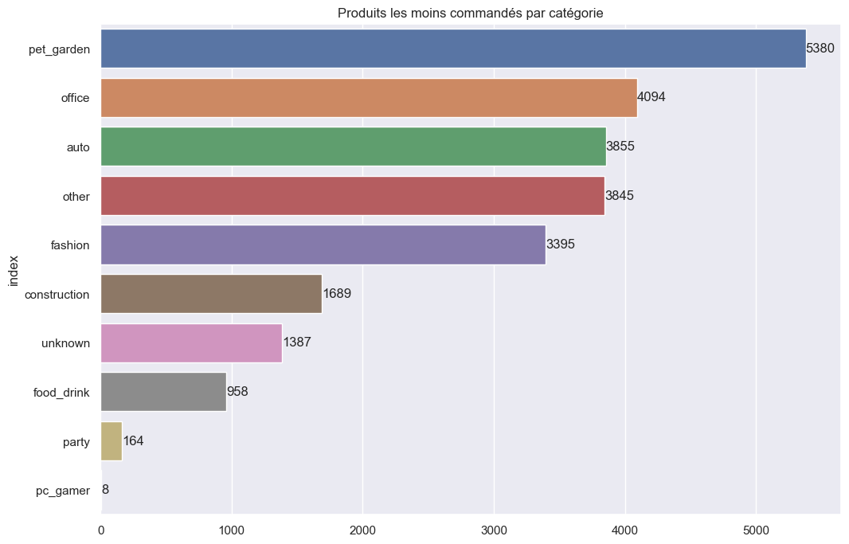
Traitement
des données
Nettoyage des données : Fichier 'olist_products_dataset.csv'
( 32951, 9 )

Slide 10
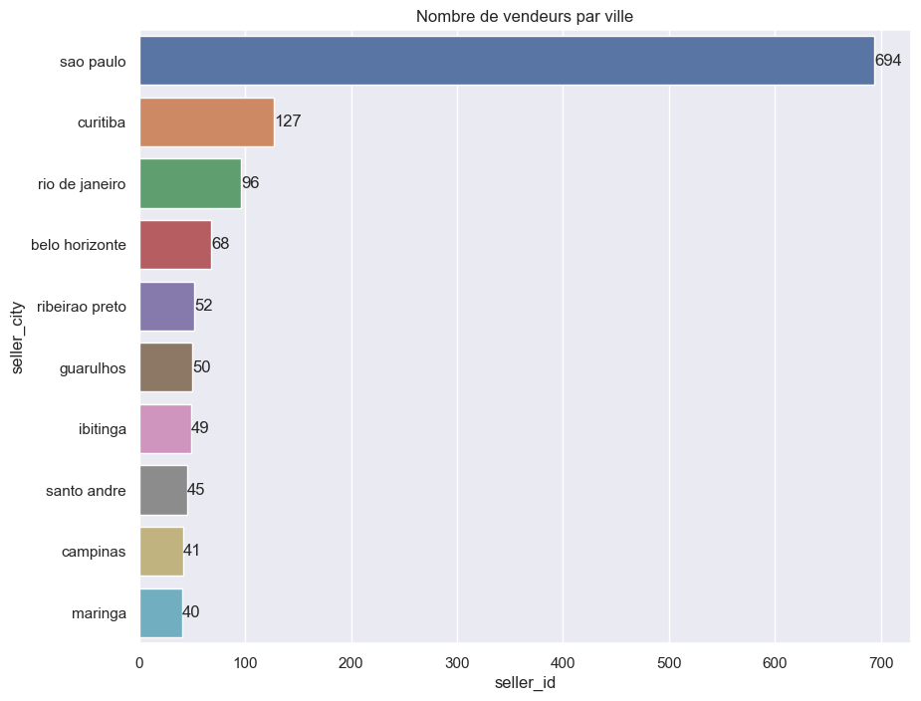
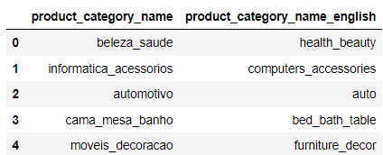
Traitement
des données
Nettoyage des données : Fichier 'olist_sellers_dataset.csv'
( 3095, 4 )

Slide 11
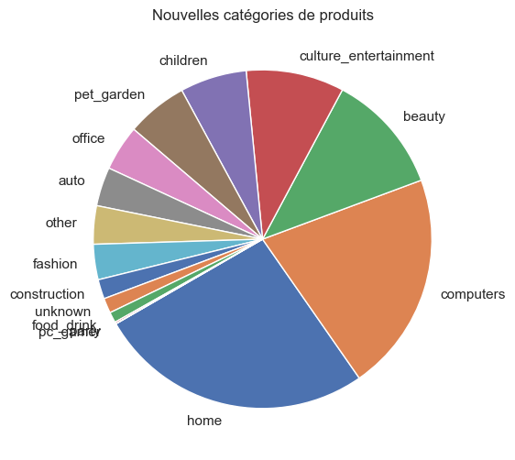
Features
engineering
Jour / mois / saison de l’achat
Délai de livraison
Retard de livraison (True /False)
Délai de réponse
Proxy_city (client et vendeur dans la même ville) (True/False)
Cust / seller_zone
cust / seller env
Nombre de commande(s)
Nombre d’article(s) par commande
Nombre de produits différents
Top catégorie
Review mean
Top payment
Paiement crédit (Vrai / Faux)
Moyenne mensualité
Niveau prix ( pas cher / modéré / cher / très cher)
Recency
Frequency
Monetary

Slide 12
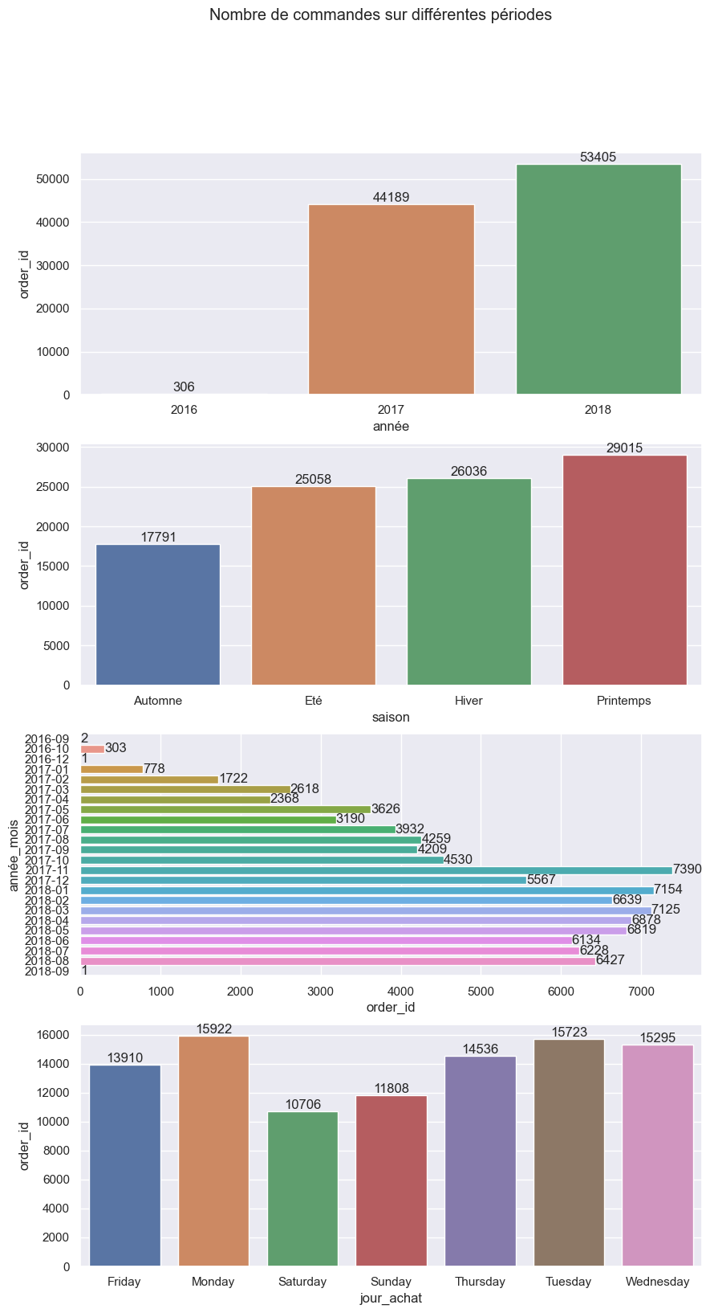
Analyse
exploratoire

Slide 13
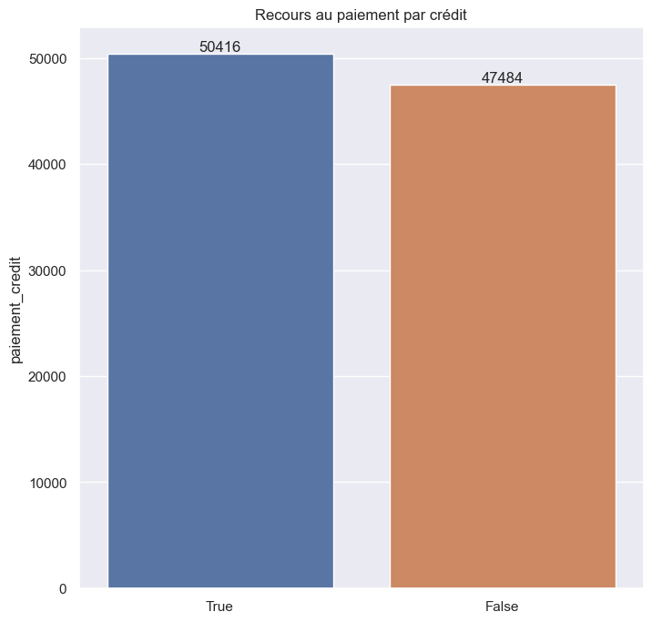
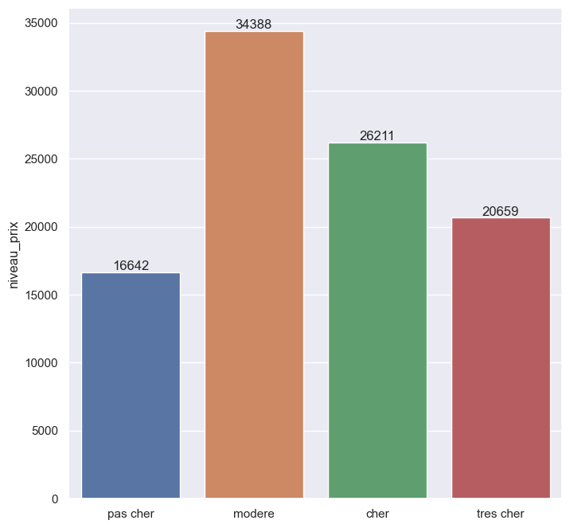
Analyse
exploratoire

Slide 14
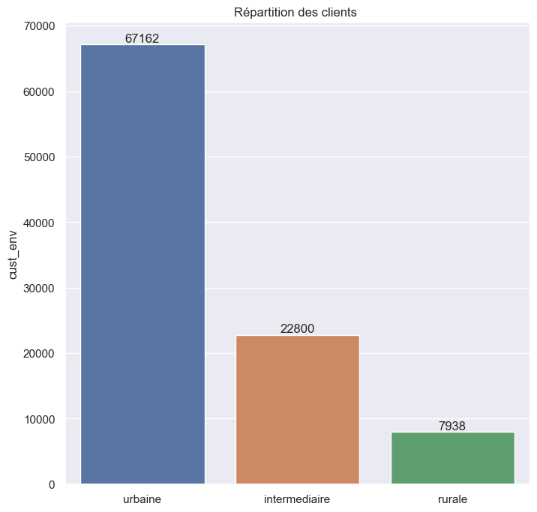
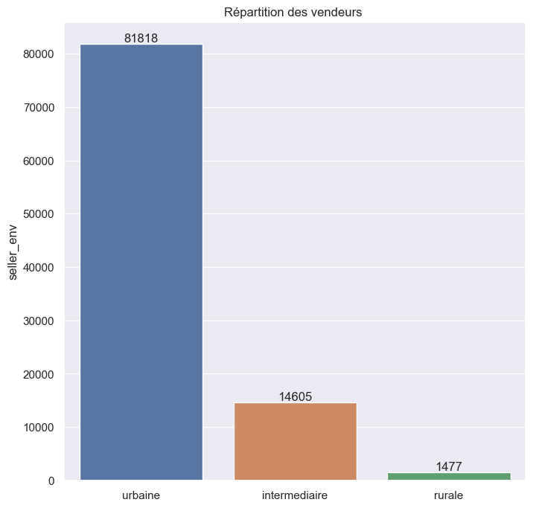
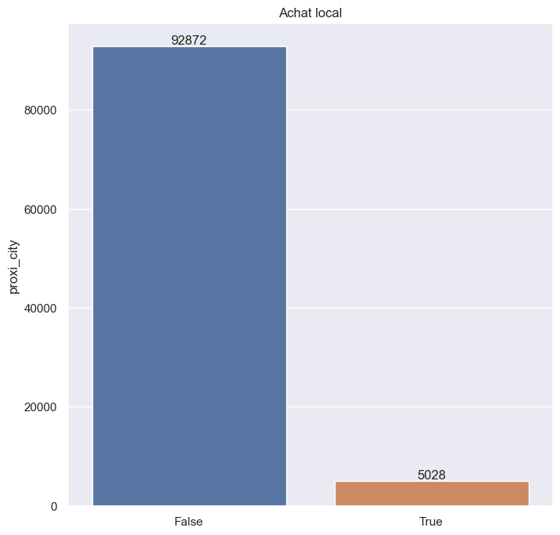
Analyse
exploratoire

Slide 15
Tests
Démarche :
Baseline : segmentation RFM ( Recency / Frequency / Monetary )
Modèle à 5 indicateurs
Recency, frequency, monetary, review mean, proxi city
Modèle à 6 indicateurs
Recency, frequency, monetary, review mean, proxi city, seller env
Modèle à 7 indicateurs
Recency, frequency, monetary, review mean, proxi city, seller env, niveau prix
Modèle à 13 indicateurs
Recency, frequency, monetary, review mean, proxi city, seller env, niveau prix ,
Order status, saison , retard livraison, produits different, cust env , top payment
Tests :
ACP
Kmean
Classification mixte (Kmean et CAH)
Kprototypes

Slide 16
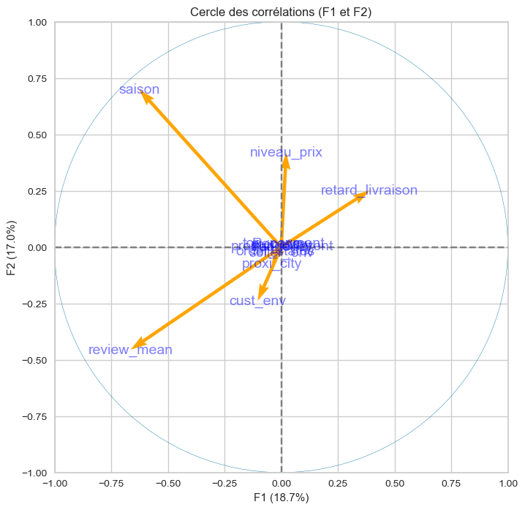
Modèle à 13 indicateurs : ACP
Tests

Slide 17
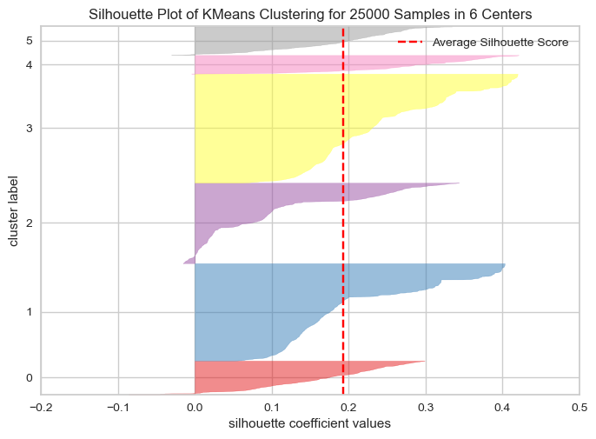
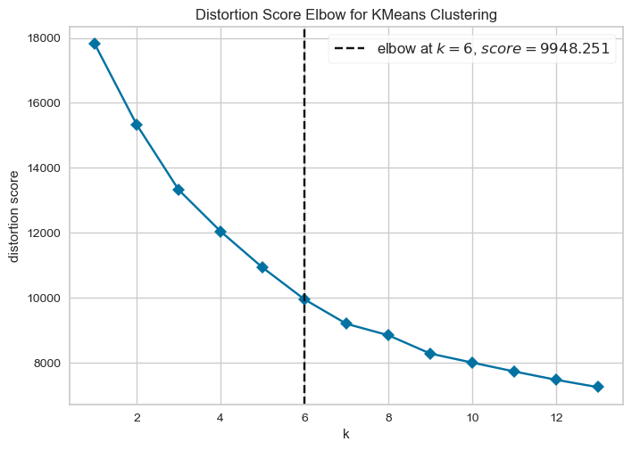
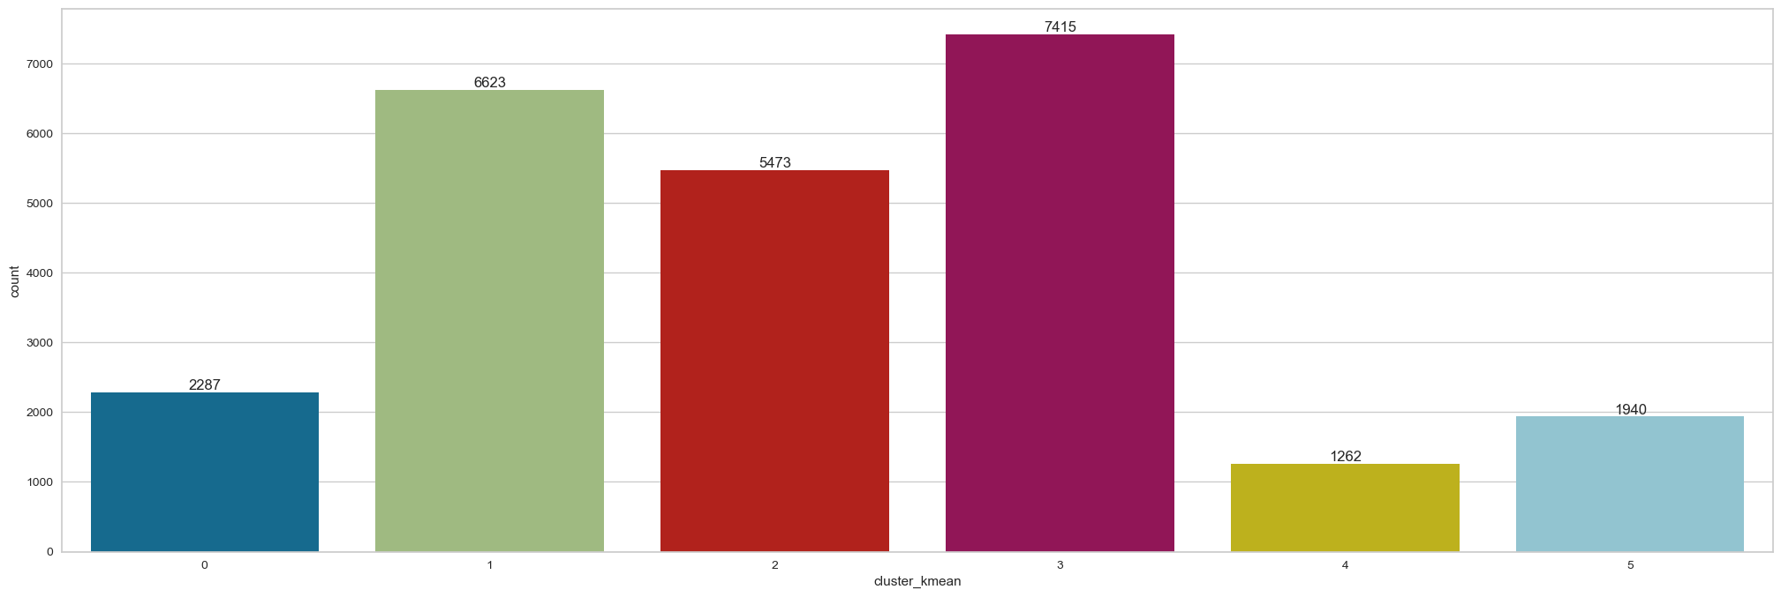
Modèle à 13 indicateurs : Kmeans
Tests

Slide 18
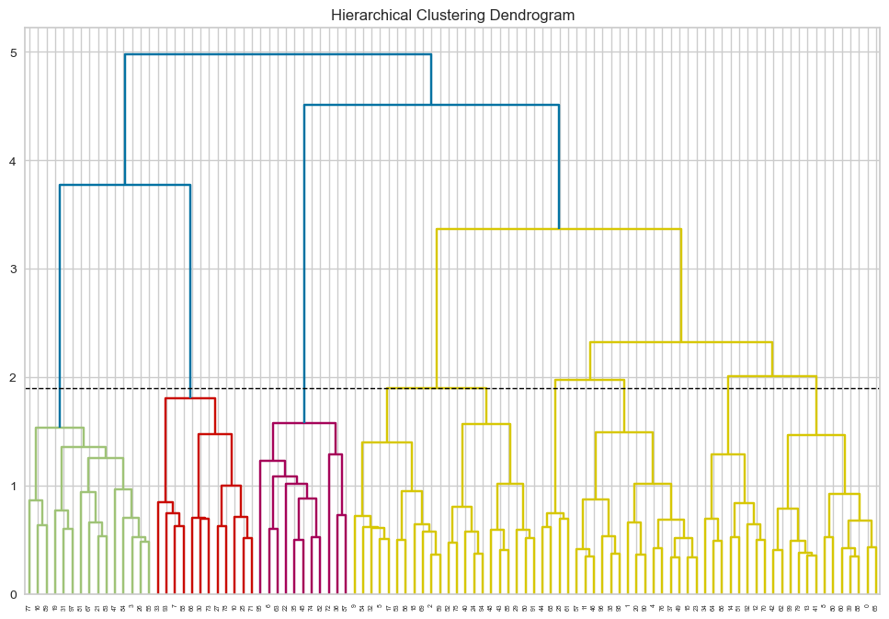
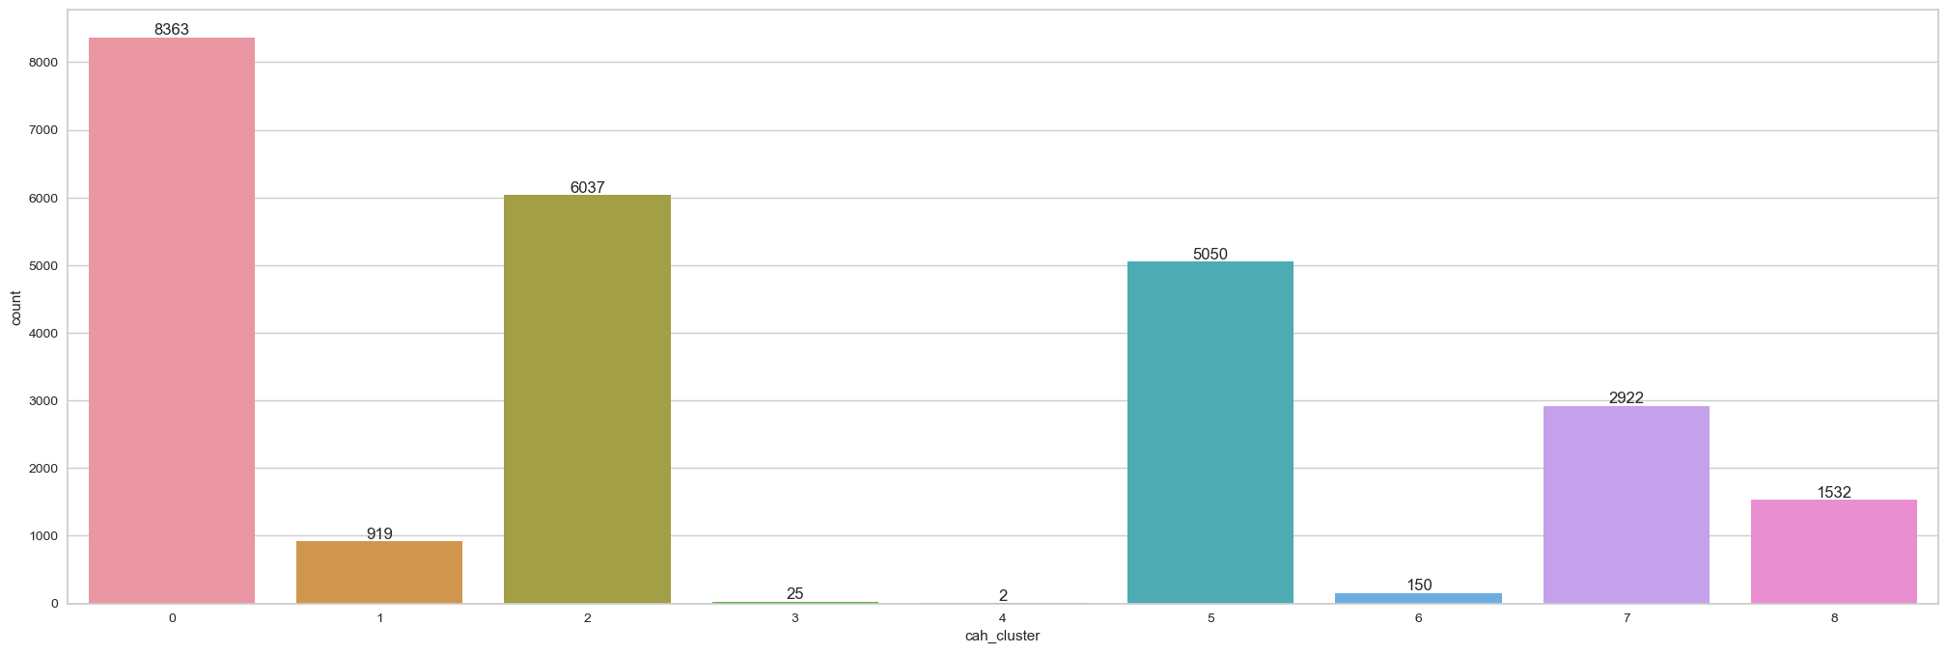
Modèle à 13 indicateurs : Classification Mixte (Kmeans et CAH )
Tests

Slide 19
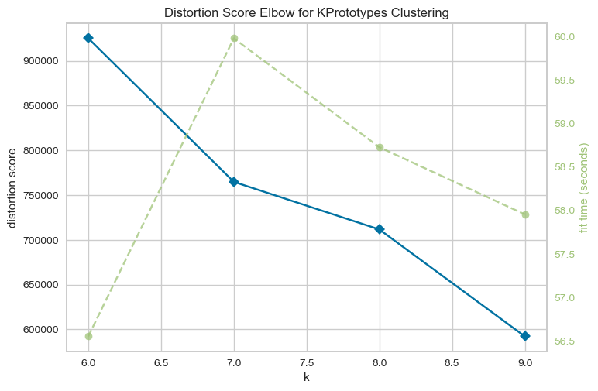
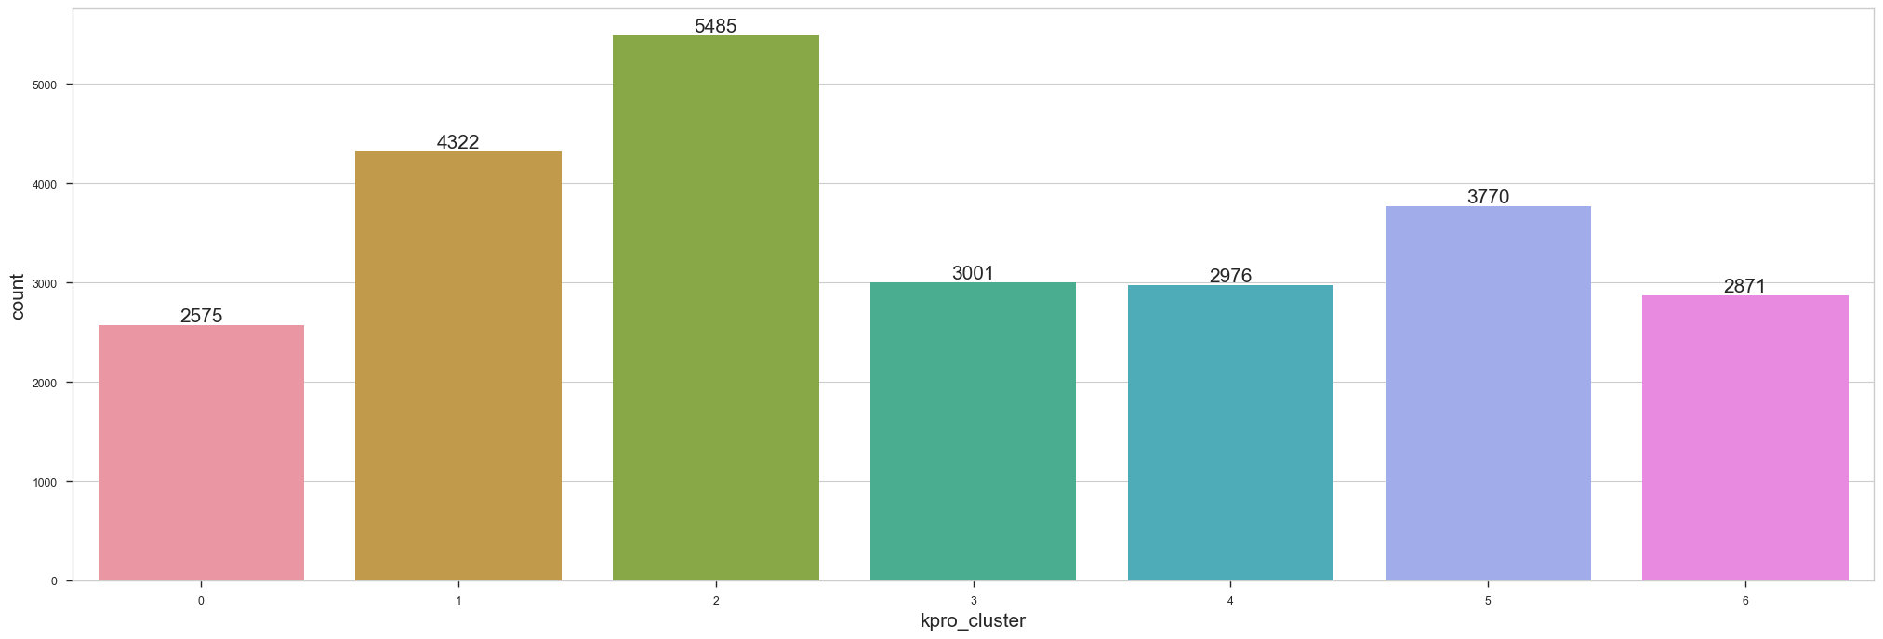
Modèle à 13 indicateurs : Kprototype
Tests

Slide 20
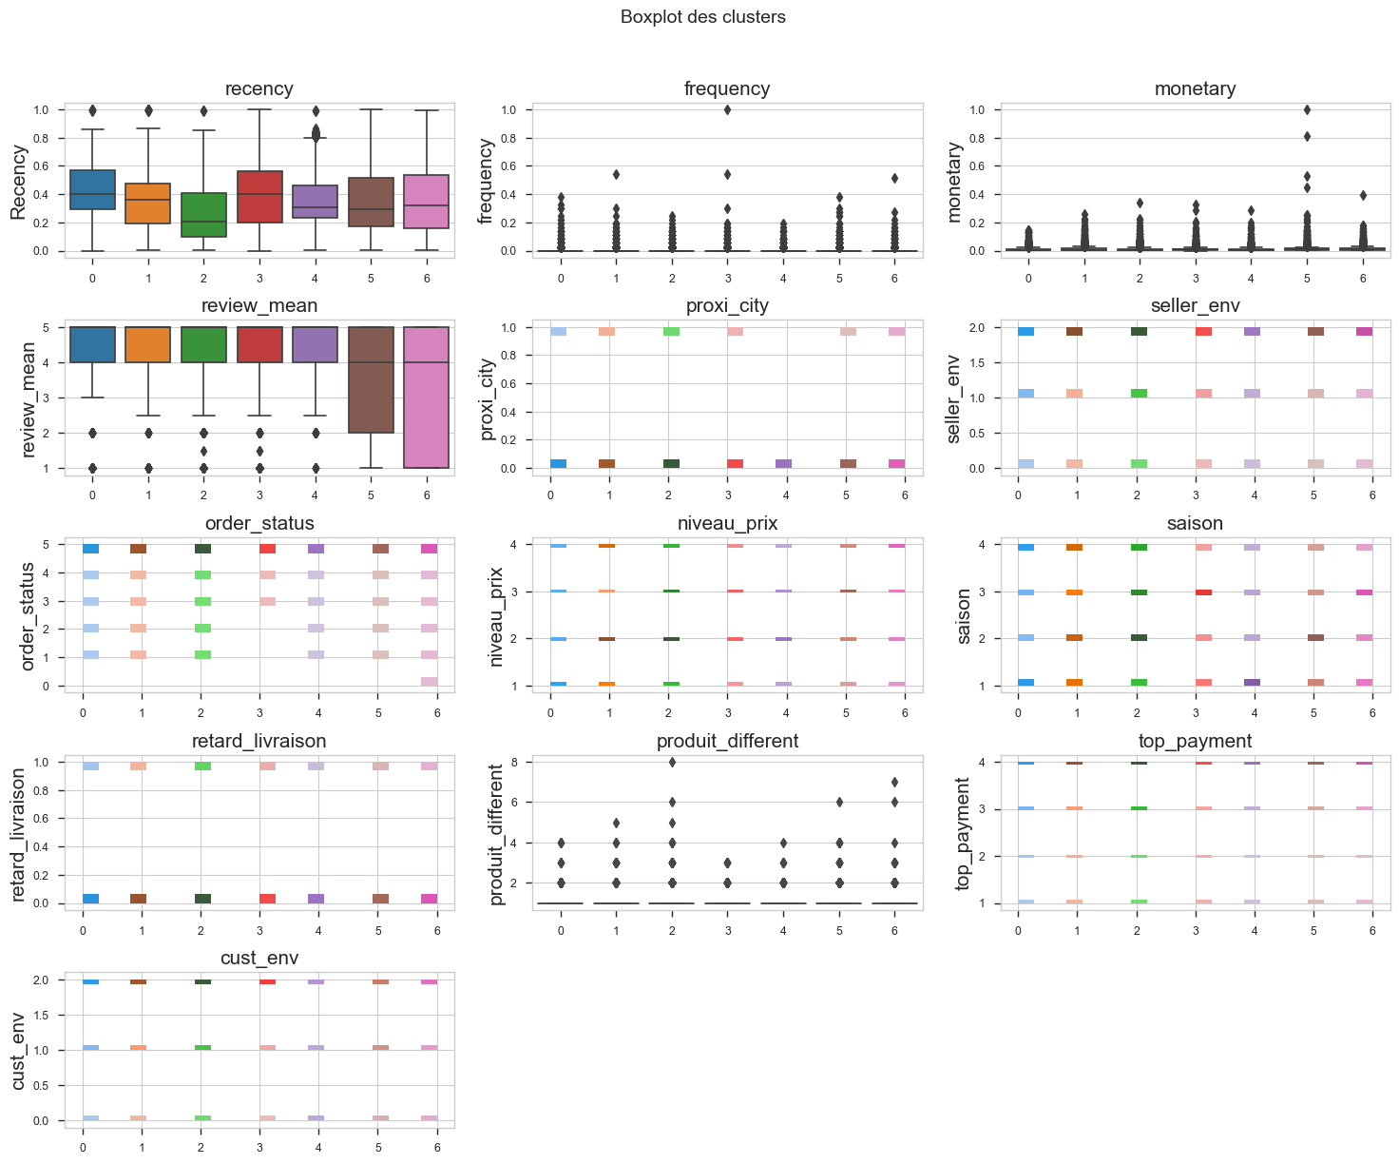
Modèle à 13 indicateurs : Kprototype
Tests

Slide 21
Profils des clusters
Cluster 0 (2575 clients) :
Comprend les clients qui n’ont pas passé de commande depuis longtemps
La plupart des vendeurs sont situés en zone rurale et intermédiaire
Beaucoup d’achats de produit « pas cher »
Saisons : Hiver et Automne
Les clients vivent en zone intermédiaire
commerce de proximité(zone intermédiaire)
Commande à 1 article
Cluster 1 (4322 clients ) :
Groupe qui attribue les meilleures notes
Achats toute l’année
Vendeurs et clients vivent en zone urbaine (commerce de proximité)
La majorité des commandes ont été livrées sans retard
Niveau prix : modéré
Cluster 2 ( 5485 clients ) :
Groupe de clients avec une activité récente (première commande)
Vendeur en zone intermédiaire et client en zone urbaine (pas de commerce de proximité)
Achats toute l’année
Commande contiennent plusieurs produits différents
Paiement : Credit card et voucher
Segmentation

Slide 22
Cluster 3 (3001 clients ) :
Comprend les clients qui n’ont pas passé de commande depuis longtemps
Groupe qui achète le plus fréquement
Comprend le plus d’achat par commerce de proximité (zone urbaine)
Beaucoup d’achats de produits « cher » mais avec le plus de retard de livraison
Saison : Ete
Groupe qui achète qu’un seul article
Cluster 4 ( 2976 clients ) :
Groupe dont la majorité vie en zone rurale
Saison : Hiver
Vendeurs en zone intermédiaire (pas de commerce de proximité)
Groupe qui dépense le moins d’argent et qui n’achète pas souvent
Niveau prix : pas cher / modéré
Cluster 5 (3770 clients) :
Groupe qui dépense le plus (niveau prix cher à très cher)
Saison : Printemps
Vendeur en zone urbaine et clients en zone intermédiaire
Attribue les moins bonnes notes car beaucoup de commandes ont été livrées en retard
Cluster 6 ( 2871 clients) :
Groupe dont les moyennes RFM font parties des plus élevées
Les vendeurs sont pour la majorité en zone urbaine et les clients en zone intermédiaire
Ils achètent surtout en été.
Niveau prix : cher à très cher.
Segmentation

Slide 23
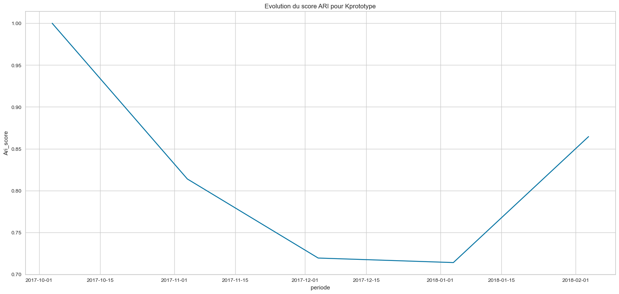
Modèle à 13 indicateurs : Kprototypes
Recommandations
de fréquence
2 mois

